Slide 1
mHealth M2

Slide 2
Overzicht van het eGezondheidslandschap
Authentieke bronnen

Slide 3
Enkele cijfers
>76%
Belgian citizens’
Informed Consent
+62% went digital
84 million
Messages / year
via secure eHealthBox
Electronic Prescriptions
13.300.000.000
Digital transactions annually
5 million / month
3,5 million
Belgian patients with
Summary Electronic Health Records in health vaults
14.000
4.800
200 million
electronic documents available
at hospitals and clinical labs

Slide 4
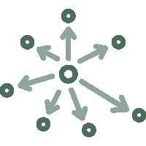
Technische keuzes
Decentralization
API
Security
Standardization
Integration
ReUse

Slide 5
10 services de base
Coordination de sous-processus électroniques
Portail
Gestion intégrée des utilisateurs et des accès
Gestion de loggings
Système de chiffrement end-to-end
eHealthBox
Timestamping
Codage et anonymisation
Consultation du registre national et des registres BCSS
Répertoire des références (metahub)

Slide 6
Welcome Pack
het eHealth-platform stelt de partners een gedetailleerde inventaris ter beschikking met de nodige informatie voor de integratie van zijn verschillende diensten
deze catalogus omvat alles
“wat men moet weten”
“wat men dient te begrijpen” en
“wat men dient te voorzien” alvorens een project op te starten
meer info
https://www.ehealth.fgov.be/ehealthplatform/nl/service-welcome-pack

Slide 7
Welcome Pack
elke basisdienst wordt in detail beschreven in een specifieke fiche met
de definitie van de dienst
de functionaliteiten ervan
de afhankelijkheden, nuttige aanbevelingen en waarschuwingen voor de integratie van de dienst
de specifieke contactadressen van de teams van het eHealth-platform
een hoofdstuk wordt besteed aan het proces van onze projecten
kan online en offline worden geraadpleegd (mogelijkheid om het document in pdf-formaat te downloaden)

Slide 8
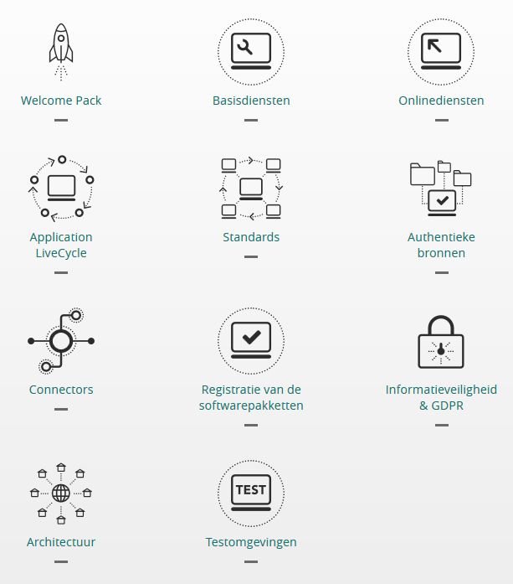
Directe toegang tot de documentatie
https://www.ehealth.fgov.be/ehealthplatform/nl

Slide 9
Testplatform
zie http://repo.ehealth.fgov.be/artifactory/webapp
het eHealth Platform zal, in de mate van het mogelijke, voor een aantal diensten automatische testen aanleveren => work in progress bij onderaannemer IMEC/Cetic
dit zal per basisdienst ter beschikking gesteld worden
mHealthBelgium geeft al dan niet een ‘goedkeuring’ voor M2

Slide 10
Op korte termijn voorziene testscenario’s
eHealth service | SOAP | REST
Consent | x | x
Therapeutic Link | x | x
Therapeutic Exclusion | x | x
eHealthBox | x

Slide 11
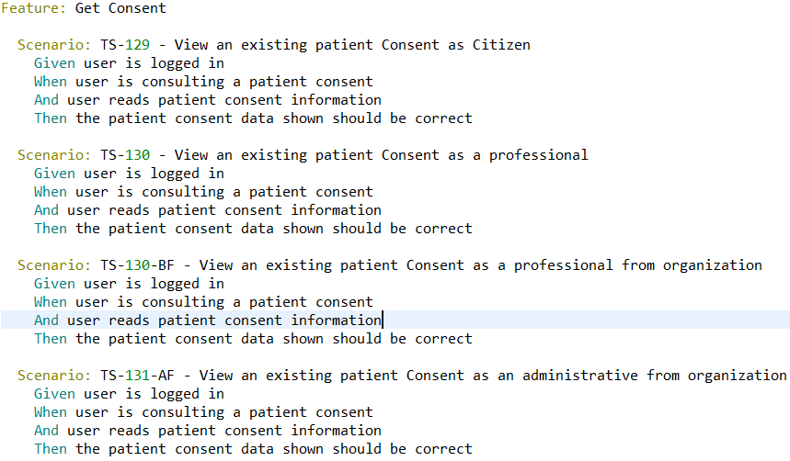
SOAP framework - scenario

Slide 12
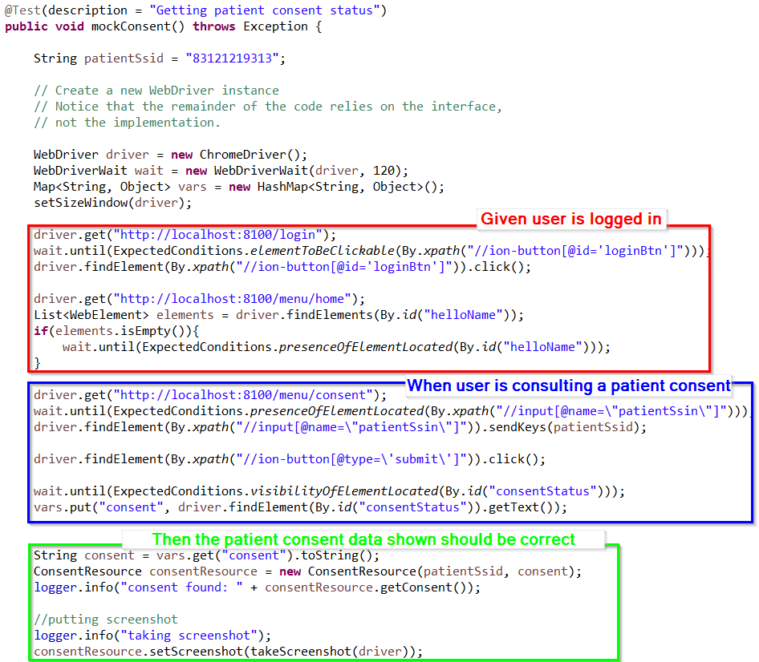
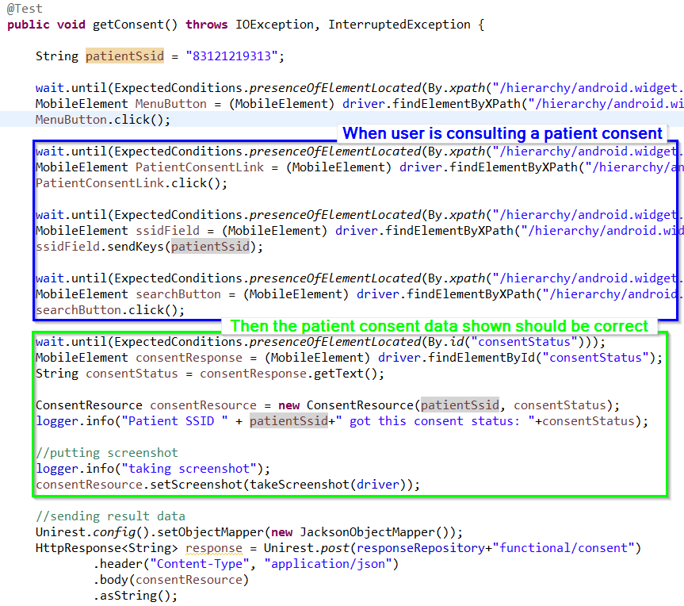
REST framework - scenario
AppiumRequest
SeleniumRequest

Slide 13
Acceptatiecertificaten
acceptatiecertificaten worden aangevraagd met de beoogde rollen (standaardprocedure voor softwarefirma)
volgende 3 documenten moeten worden ingevuld en naar de juiste dienst worden opgestuurd
1. volmachtsformulier
dit volledig ingevuld formulier moet (liefst digitaal ondertekend) worden opgestuurd naar: integration-support@ehealth.fgov.be
2. overeenkomst met een softwarebedrijf voor het aanvragen van een testcertificaat
dit volledig ingevuld formulier moet (liefst digitaal ondertekend) worden opgestuurd naar: integration-support@ehealth.fgov.be
3. template
deze volledig ingevulde template moet worden opgestuurd naar: integration-support@ehealth.fgov.be
na bericht van deze dienst kan het acceptatiecertificaat worden aangevraagd via:
NL: http://wwwacc.ehealth.fgov.be/JWS/ETEE/etee-requestor_nl.jnlp
FR: http://wwwacc.ehealth.fgov.be/JWS/ETEE/etee-requestor_fr.jnlp

Slide 14
Productiecertificaten
in de productieomgeving zijn het de zorgactoren die het eHealth certificaat in hun eigen naam moeten aanvragen

Slide 15
Links
volmachtsformulier
NL: https://www.ehealth.fgov.be/ehealthplatform/nl/data/file/view/89046f0b5fe90757d3b739b297fc73faa027ad73?name=3-Volmachtsformulier_voor_het_aanvragen_van_een_acceptatiecertificaat_nl_FORM.pdf
FR: https://www.ehealth.fgov.be/ehealthplatform/file/view/AWB-XJLTQ7prLpOJcHrx?filename=3-Procuration_demande_certificat_acceptation_FORM.pdf
overeenkomst met een softwarebedrijf voor het aanvragen van een testcertificaat
NL: https://www.ehealth.fgov.be/ehealthplatform/file/view/9a32cf1c08c5c90b6f14799999f9507d?filename=5-Overeenkomst%20met%20softwarebedrijf%20voor%20het%20aanvragen%20van%20een%20testcertificaat_FORM.pdf
FR: https://www.ehealth.fgov.be/ehealthplatform/file/view/bcc9e9349feceac819665d30bf1a6d79?filename=5-Contrat%20avec%20firme%20logicielle%20pour%20la%20demande%20de%20certificat%20de%20test_FORM.pdf
template
https://www.ehealth.fgov.be/ehealthplatform/file/view/d784e548d661c5d0e7fcb902f086328c?filename=eHealth_Requestform%20for%20testprofiles%20%28acceptance%20certificates%29.xlsx

